Slide 1
ДОБРИ ПРАКТИКИ ЗА ОБУЧЕНИЕ ПРИ ЗАТВОРЕНИ ПРОЦЕСИ

Slide 2
ПРЕАМБЮЛ (ЗА ОБУЧИТЕЛ)
Като част от образователната стъпка при прилагането на добрите практики на NEPSI, NEPSI разработи набор от образователни ресурси.
Всеки пакет за обучение на PowerPoint обхваща тема, подходяща за работници във всички индустрии, които използват материали, съдържащи кристален силициев диоксид. Пакетите предоставят информация за рисковете от излагане на прах, свързани с темата, наличните добри практики и мерки за намаляване на рисковете от излагане на прах.. Целта на обучението е да информира и образова работниците, за да им помогне да използват ефективно мерките за контрол и да намалят излагането си на респирабилен кристален силициев диоксид (RCS) на работното място.
Използвайте празния шаблон за да добавите допълнителна информация към този обучителен пакет, ако е необходимо.

Slide 3
МОЛЯ, ОБЪРНЕТЕ ВНИМАНИЕ
Информацията в това PowerPoint обучение е от препоръчително естество и информативно по съдържание. То не е стандарт или регламент, не създава нови правни задължения, нито отменя съществуващите такива, създадени от здравното законодателство.

Slide 4
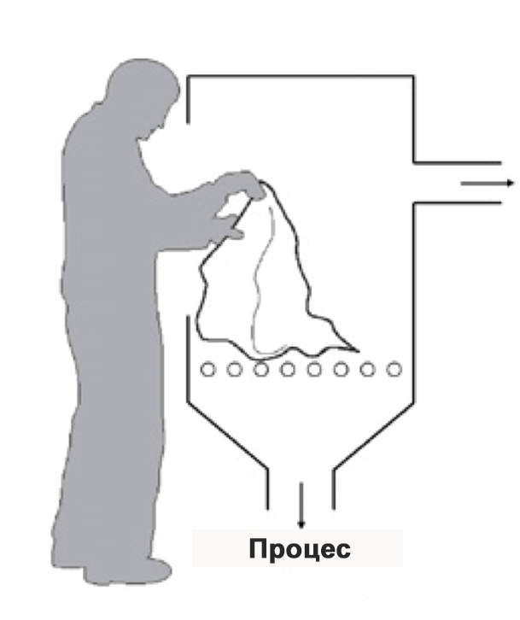
ВЪВЕДЕНИЕ
Познанието как да се предпазвате от рискове за здравето, свързани с Вашата работа е от основен приоритет.
В това PowerPoint обучение Вие ще научите:
Как затворените процеси намаляват риска от излагането на респирабилен кристален силициев прах (RCS)
Основно ръководство за затворени процеси.
Текст за попълване от обучаващия, ако е добавил персонализиран слайд да вмъкне кратък преглед на контекста.
Notes:
Продължителното излагане на RCS има сериозни последици в дългосрочен план. Поради тази причина е важно всички работници да са запознати с най-добрите практики,които намаляват или предотвратяват излагането на силициев прах.
Това обучение предоставя информация относно затворените процеси. Помнете, че при прилагането на всеки затворен процес трябва да се направи оценка на риска, въпреки че това се отнася предимно за ръководителите.

Slide 5

ТЕХНИКИ ЗА КОНТРОЛ НА ПРАХ
ДОБРА ХИГИЕНА / ПОДДРЪЖКА
Изпирането на работното облекло и изсмукването на прах, произведен в процеса на работа, спира натрупването му с течение на времето - чистото работно място е безопасно работно място.
ВОДА
Прилагането на мокри процеси не позволяват праховите частици да станат летливи посредством улавянето им с вода.
Процесът на изолиране е една от петте основни техники за контрол.
ЛИЧНИ ПРЕДПАЗНИ СРЕДСТВА
Личните предпазни средства (например маски за лице) предпазват работниците от прах, .когато всички други мерки за контрол на праха са недостатъчни.
ЗАГРАЖДАНЕ
Провеждане на процеси, създаващи RCS в изолирана среда предотвратява излагането на прах при първоизточника.
ЕКСТРАКЦИЯ / ВЕНТИЛАЦИЯ
Улавяне на RCS още при първоизточника, преди да сме изложени на него, както и подмяна на замърсен въздух с чист.

Slide 6


РИСКОВЕ ОТ ТЕЗИ ДЕЙНОСТИ
Правилното функциониране на оборудването е от съществено значение при предпазването от RCS.
Продължителното излагане на високи нива на RCS може да причини белодробно заболяване.
Ежедневното предпазване от излагане на RCS е много важно
Спазването на добри практики днес ще предпазят здравето ни в бъдеще
Как ще прекарате Вашата пенсия?

Slide 7

КАК ЗАТВОРЕНИТЕ СИСТЕМИ ПОМАГАТ ДА СЕ НАМАЛИ ИЗЛГАНЕТО НА RCS
Затвореният процес е метод за контрол на прах и начин за намаляване излагането на прах, чрез ограничаване или изолиране на източника.
Дори само с поставяне на бариера между източника и работниците, нивото на излагане на прах може да бъде значително намалено. Заграждането може да бъде приложено при много индустриални процеси.

Slide 8
НАЧАЛНО РЪКОВОДСТВО ЗА ПРОЦЕСИ НА ЗАГРАЖДАНЕ
Заграждащите процеси са едни от най-ефективните начини за контрол на праха.
Винаги е за предпочитане прахът да се контролира при първоизточника , вместо да се разчита на лични предпазни средства (противопрахови маски) за работниците, защитаващи само този, който ги носи и не са надеждни.
Използването на смукателна вентилация и обратно налягане могат да подпомогнат метода на заграждане. Добрата вентилация на работното място осигурява добро качество на въздуха и спира повторното навлизане на прах.

Slide 9
КАКВО ДА ПРАВИМ И КАКВО НЕ ПРИ ЗАГРАЖДАЩИТЕ ПРОЦЕСИ
ПРАВЕТЕ
Прилагайте процеса само, когато заграждението е затворено и вентилационната система работи.
Редовно проверявайте и докладвайте за повреди и дефекти.
Създайте план за безопасно справяне с повреди на машини и разсипване, които се случват вътре в заграждението.
Спрете процеса и дайте време на въздуха да се прочисти преди да влезете в заграждението.
Текст за обучаващия - добавете допълнителен текст относно процеса на заграждане, отговарящ на Вашия собствен контекст.
НЕ ПРАВЕТЕ
Не влизайте в заграждението без средства срещу излагане на прах (напр. лични предпазни средства)
Не оставяйте вратите отворени по време на заграждащия процес.
Текст за обучаващия - добавете допълнителен текст относно процеса на заграждане, отговарящ на Вашия собствен контекст.

Slide 10
ЗАКЛЮЧЕНИЕ
Заграждащият процес е най-ефективният процес за контрол на прах. Запомнете:
Винаги, когато е възможно използвайте вентилационната система по време на заграждащи процеси.
Имайте план как безопасно да се справите в ситуации, когато се налага да влезете в заграждението.
Обучаващият да добави заключения, свързани с контекста.

Slide 11
ПРАЗЕН СЛАЙД
Използвайте този слайд за да създадете Ваш собствен материал за обучение, който е специфичен за работната Ви среда/условия.
За да промените снимката използвайте десен клик с мишката > смяна на снимка > от файл.
За да създадете повече файлове кликнете на ‘Нов Слайд’ отгоре.

Slide 12
ДОПЪЛНИТЕЛНО ОБУЧЕНИЕ
NEPSI ръководство за добри практики
NEPSI ръководство за СМП.
Посетете NEPSI платформата за е-обучение training.nepsi.eu за повече учебни ресурси свързани с RCS.

